Slide 1
出前講座 西条市立田野小学校
小学校における
プログラミング教育
愛媛県総合教育センター
情報教育室
Notes:
今日は、貴重な実践を聞かせていただきありがとうございました。
先日も、松山市教育研究大会で、3年生の理科の授業でviscuitを用いた実践がありました。
風の強さによって、おもりをいくつ持ち上げられるかという実験を行い、その実験で確かめられたこと、分かったことをviscuitを使ってアニメーションで表すという授業でした。
研究協議では、果たして実験結果をわざわざプログラミングで表す必要があったのかという議論が沸き起こりました。
そもそも論だなあと思いながら聞かせてもらったのですが、
プログラミング教育が小学校に入ってきて、やらなければならないところに、それって意味ないじゃんでは、そこで終わりになってしまいます。3年生の理科という今までだれも挑戦をしていない領域でのプログラミング教育というとことに一石を投じてくれたことへの感謝と、プログラミング教育がこの単元でどのように子どもたちの学びにつながったのかを協議する場を提供していただいたことがとても重要だと思いました。その協議で、ほんとうに必要ならば導入して、その学校における独自のプログラミング教材となるわけだし、改善すればなんとか導入できるのであればどこをどのように改善すればよいか検討すればよし、箸にも棒にもかからないということであればすっぱりやめればいい。もしも導入可能ならば、それを次ぎ、その担当学年になった先生に引き継いでいくことが大切だと思いました。今日の実践でもそうだと思うのですが、今日の協議で出た内容を検討し、ぜひ来年も実践して更にブラッシュアップを描けてもらえればありがたいなと思います。
話は長くないましたが、今日は、アンプラグド、コンピュータを使わないプログラミングのお話が聞きたいという髙橋先生のご希望でしたので、少しそのあたりを触れてみたいと思います。

Slide 2
小学校で育みたい「プログラミング的思考」
順次
（シーケンス）
物事を手順としてとらえ、順序よく処理をしていくこと
Notes:
小学校におけるプログラミング教育のねらいの中に、プログラミング的思考を育むことが挙げられています。
皆さんもご存じだと思います。では、改めて、プログラミング的思考とはというところに触れてみたいと思います。
小学校で育みたいプログラミング的思考の一つに、順次【シーケンス）があります。物事を手順としてとらえ、順序よく」処理していくことです。
たとえば、三角形をかく手順がそうですね。

Slide 3
小学校で育みたい「プログラミング的思考」
反復
（繰り返し）
目標が達成されるまで、同じ動作を続けること。
Notes:
次に反復【繰り返し】目標が達せされるまで、同じ動作を続けること。
たとえば、3拍子のリズムを動きで表し、4回繰り返すといったことでしょうか。

Slide 4
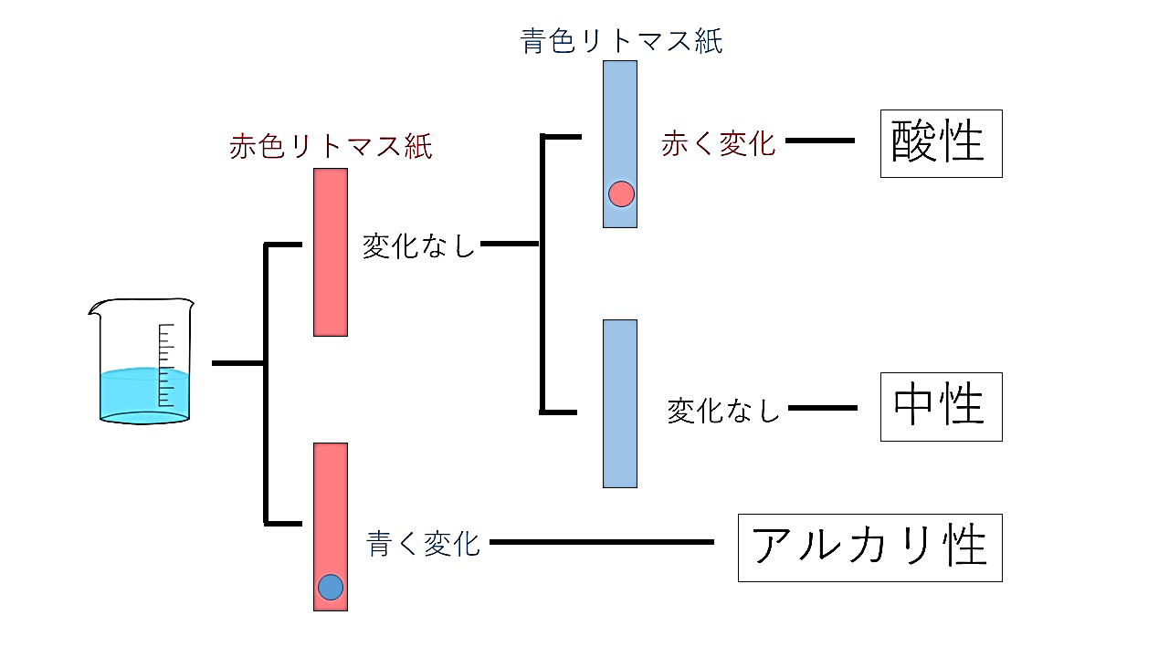
小学校で育みたい「プログラミング的思考」
分岐
（場合分け）
状況によって該当する処理を変えること。
もし～なら～、
そうでなければ～
Notes:
そして、分岐【場合分け）条件分岐とかいいます。状況によって該当する処理を変えること。
例えば、赤色リトマス紙が青く変化すれば、アルカリ性といったことです。
これら、順次、反復、分岐というのは、プログラムの基本要素でもあります。

Slide 5
小学校で育みたい「プログラミング的思考」
修正
（デバック）
プログラムを実行し、想定通りの流れになるように修正すること。
Notes:
そして最後に、修正【デバッグ】プログラムを実行し、想定通りの流れになるように修正すること。
実はこの修正がとても大切で、うまくいったのは何がよかったのか、うまくいかなければ、どこに原因があり、どのように修正すればうまくいくのかを考えるところに、学びが生まれます。

Slide 6
小学校で育みたい「プログラミング的思考」
順次
分岐
反復
修正
Notes:
これら、順次、反復、分岐、修正はプログラムを組めば必ず出てくる活動、要素となります。
では、コンピュータでなければ、これらの思考は行われないかというとそうではなく、
ここの例でも出てますが、図形の作図や、理科の実験に中にこういう要素を含む学習があります。

Slide 7
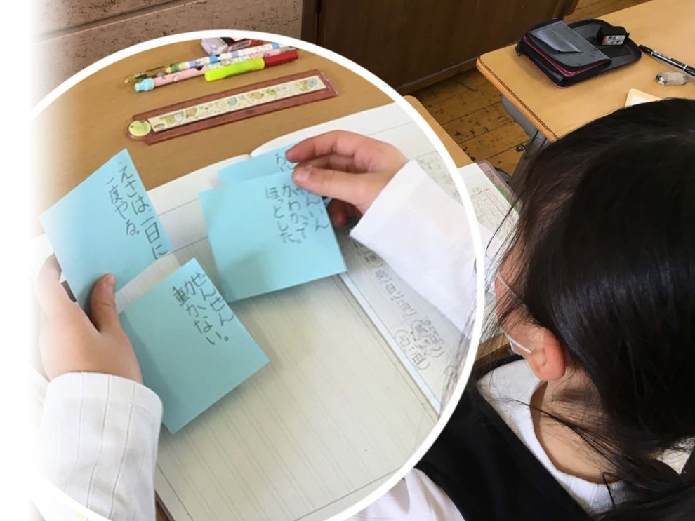
アンプラグドコンピューティング
えひめプログラミング教育HPより https://programming-edu.esnet.ed.jp/
Notes:
つまり、「コンピュータを用いない」でも、プログラミング的思考の視点に立って、学習を進めることができるということです。プラグ、電源を入れることをアンしない、ということで、アンプラグドコンピューティング、ようやっと今日のキーワードが出てきました。●

Slide 8
アンプラグドコンピューティング
問題解決
具体物やカードなどの教具
実際に手や体を動かす
友だちと話し合いながら問題解決の手順の筋道を立てる
論理性、的確・確実に伝える
Notes:
「アンプラグドコンピューティング」によるプログラミング教育では、教材・教具の工夫がどうしても必要です。具体物やカードなどの教具を用いて、実際に手や体を動かし、友だちと話し合いながら問題解決の手順を、筋道を立てて考えていくという体験をさせるのです。これにより、ものごとを筋道立てて考えていくような論理性や、的確な表現で確実に他に考えを伝える力を養うのです。これがそのままプログラミング教育につながります。●
では、今日は一つ教具を持ってきていますので、実際に勉強してみましょう。

Slide 9
プログラミング教材の比較
プログラミング教育支援ハンドブック
 | メリット | デメリット
ビジュアル型 プログラミング言語 | 無償のものが多い 教材として使いやすい | パソコンの画面だけの活動に終わってしまう
ロボット教材 | 動きがあるので、実感を伴った活動になる 児童生徒の関心を高められる | 費用がかかる 予算の確保が必要
アンプラグド | コンピュータがなくてもできる 気軽に取り組める | プログラミングの概念を確認するだけで終わる
Notes:
プログラミング教育を進めるに当たって、教材が必要です。これは、教材のタイプによるメリットデメリットをまとめたものです。児童生徒の発達段階、学習の内容や予算に合わせて、用意できるものから試してみましょう。本日は「低学年の、」ということですが、パソコンを使うのは無理では？とお思いになるでしょう。そこで、「アンプラグド・コンピューティング」という方法があります。●

Slide 10
えひめプログラミング教育ＨＰ
https://programming-edu.esnet.ed.jp/
Notes:
宣伝です。今お話ししたことのほか、他校での取り組み、実践事例などが、総合教育センターホームページ上にある、「えひめプログラミング教育ホームページ」でご覧になれます。ぜひご覧ください。●

